Slide 1
Место проектных и исследовательских работ в профильных классах естественнонаучного направления
Васильева О.Л., к.х.н., учитель химии МБОУ СОШ «Школа будущего»,пос. Большое Исаково, Калининградская обл.

Slide 2
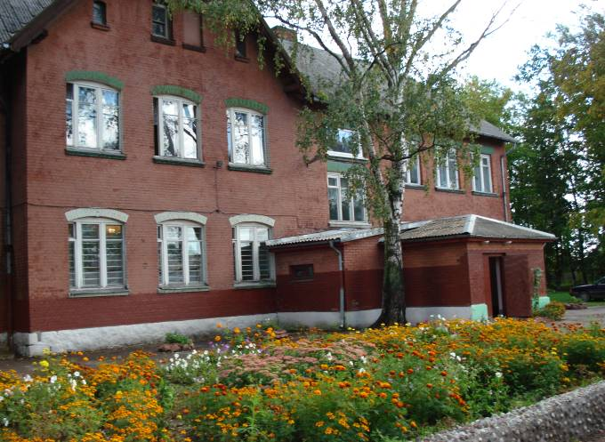
Исаковская СОШ МБОУ СОШ «Школа будущего»
с 1946 года с 2010 года

Slide 3
МТБ Квалификация Подготовленность
учителя ученика
ШКОЛА

Slide 4
Связь с ВУЗами
+ -

Slide 5
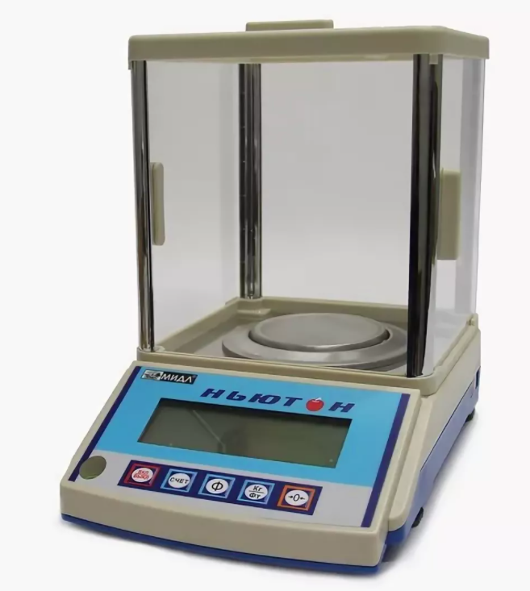
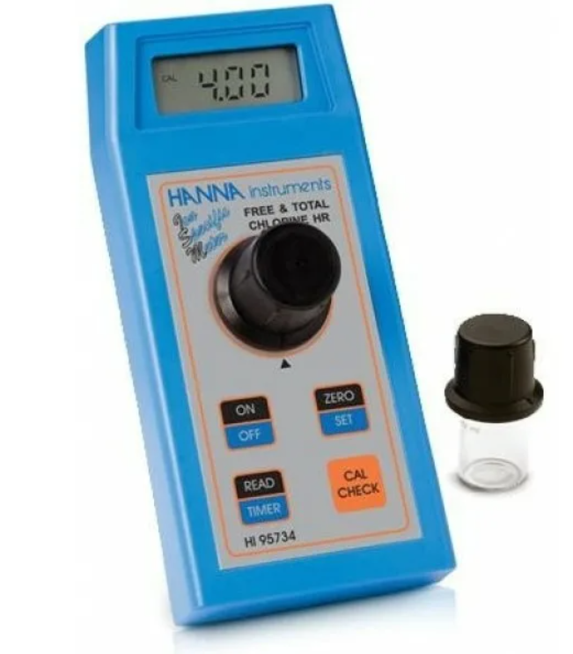

Slide 6
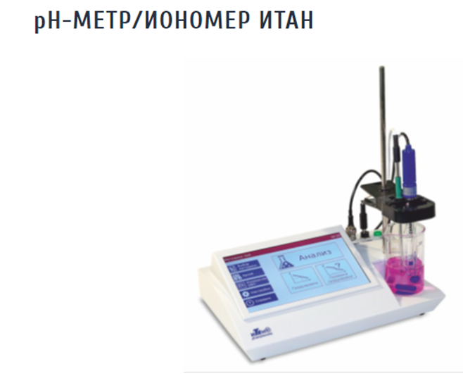

Slide 7
Успешность исследовательской работы
- Практико-ориентированная
Публично представлена
Имеет продолжение

Slide 8
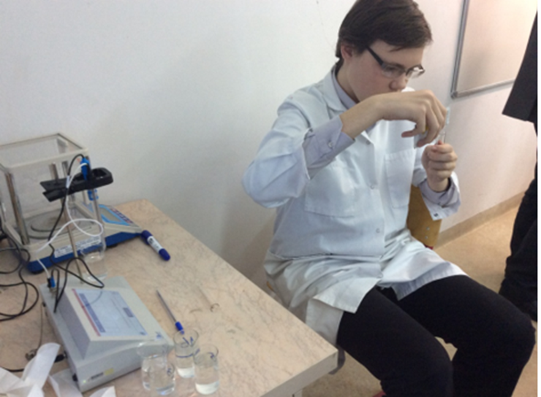
Медицинская направленность
Изучение регуляции кислотности желудочного сока некоторыми лекарственными
средствами

Slide 9
Анализ продуктов питания
Определение зависимости содержания витамина С в некоторых продуктах от времени года (2019)
Изучение влияния некоторых видов кофе на ССС (содержание кофеина) (2017)
Определение содержания кофеина в некоторых видах чая (2019-2020)

Slide 10
4. Определение содержания танина в некоторых видах чая + влияние на ССС
(2021)

Slide 11
Состояние водных объектов
2017 г. Качество питьевой воды в пос. Большое Исаково (доклад на выездном заседании Роспотребнадзора)
Состояние воды в реке Гурьевка
2006 год – первое исследование
2018 г. Интегральная оценка качества воды в реке Гурьевка (Калининградская область)

Slide 12
Хронология исследования
Парусно-гребная база
2020-2021
Разработка методических рекомендаций
Оборудование лаборатории
Проведение исследований
Обращение школьников
к муниципальным властям

Slide 13
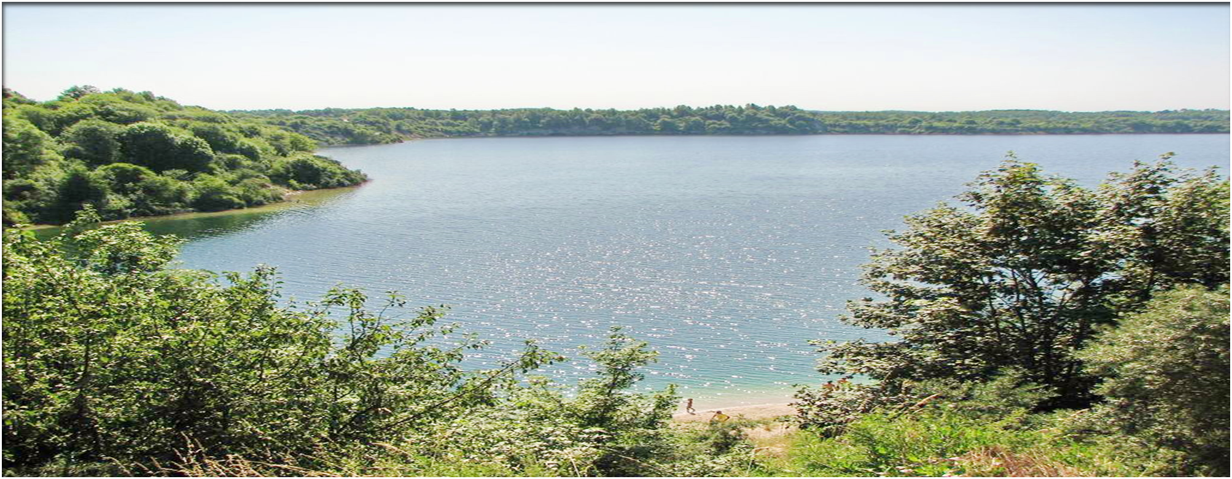
2019-2020 г.г. Исследование качества воды озера Синявинского пос. Янтарный (привлечение учащихся школы пос.Янтарный к исследовательской работе)

Slide 14
2021 г. Создание на пруду Чистый парусно-гребной базы и гидро-биологической лаборатории, для проведения мониторинговых исследований качества воды не только физико-химическими методами, но и биоиндикацией

Slide 15
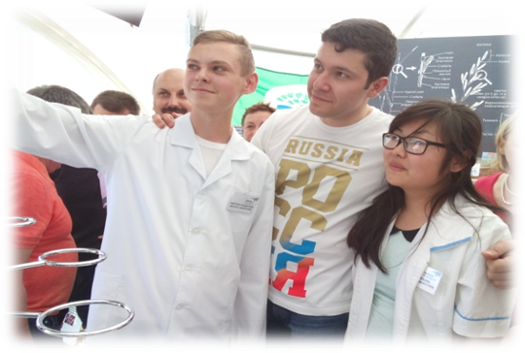
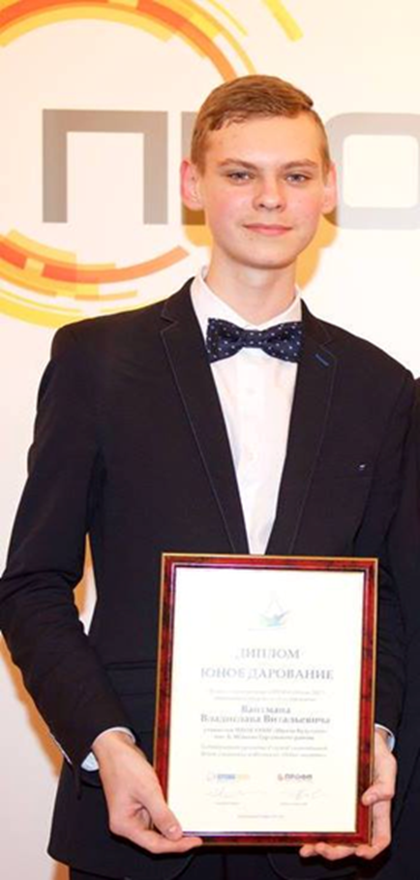
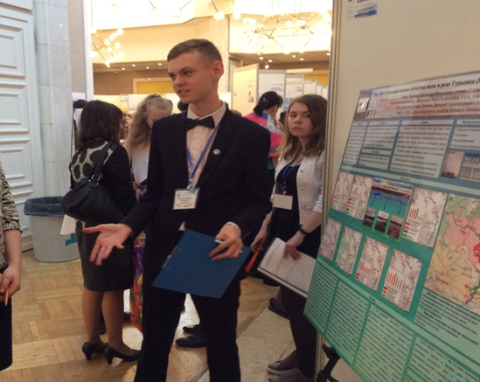
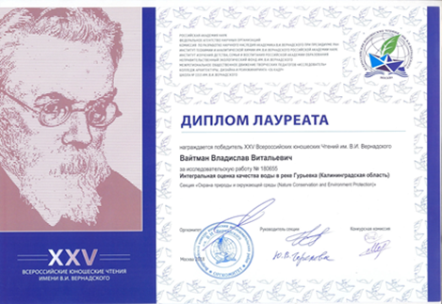
Роль исследовательской
деятельности в
успешности
выпускников

Slide 16
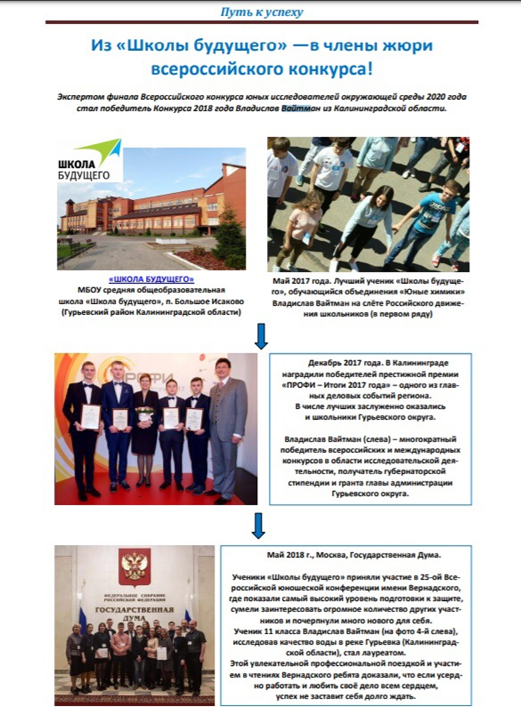

Slide 17
olvas1961@mail.ru isakovo-shkola@yandex.ru
Спасибо за внимание

